Slide 1
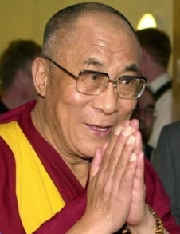
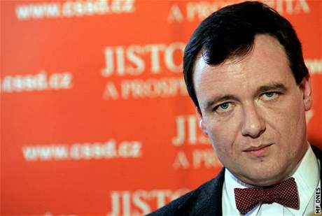
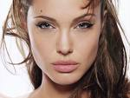
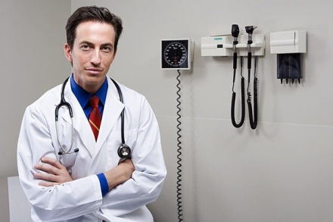


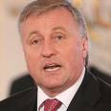
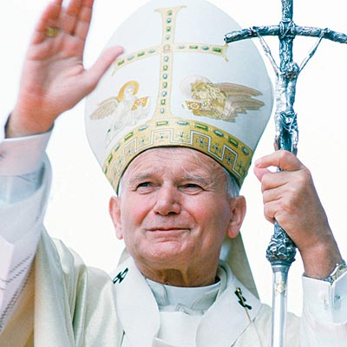
Faktory ZdroJA

Slide 2
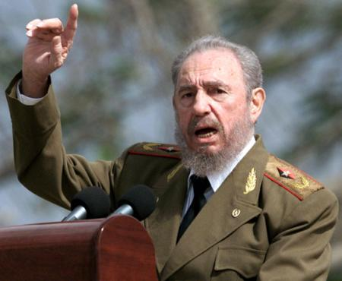

Slide 3


Slide 4
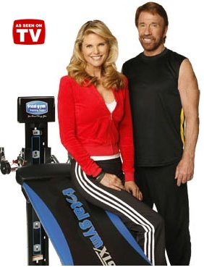

Slide 5
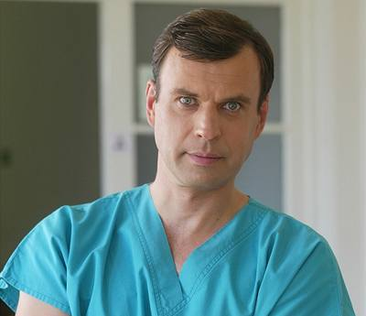

Slide 6
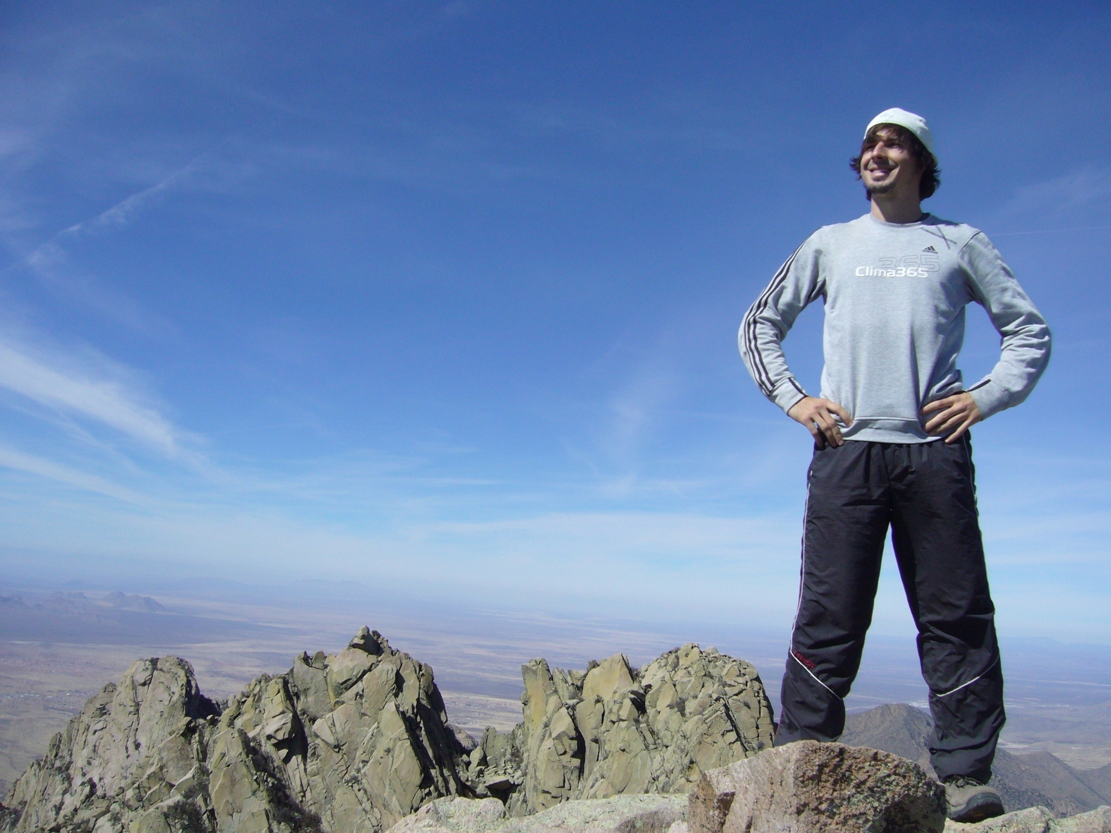

Slide 7
Faktory zdroja
3 kľúčové elementy
Autorita
Kredibilita
Sociálna atraktivita

Slide 8
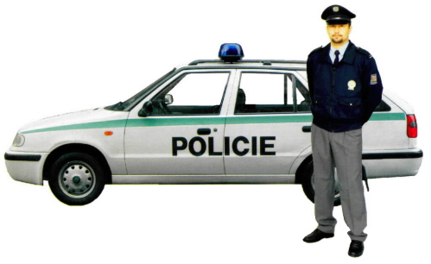

Autorita
Milgramove experimenty
Symboly autority
  Tituly
  Oblečenie

Slide 9
Kredibilita
Percipovaná úroveň vierohodnosti komunikátora
EXPERTÍZA
DôVERYHODNOSŤ
(Hovland, Janis, Kelly, 1953)
LÁSKAVOSŤ
(McCroskey, 1999)
Inteligencia
Cnosť (charakter)
Láskavosť
(Aristotle)

Slide 10
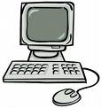

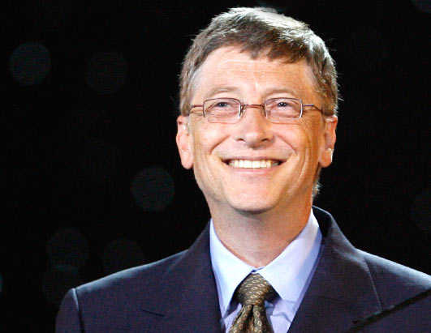
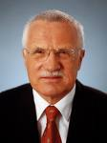
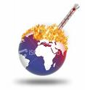
Expertíza
Vedomosti, schopnosti, skúsenosti…

Slide 11

Kredibilita - dôveryhodnosť
Percipovaná úprimnosť, charakter a bezpečie

Slide 12
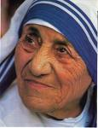
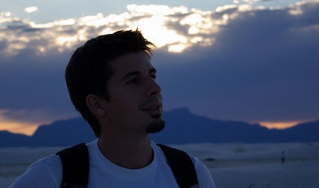
Kredibilita - láskavosť
a.k.a. Goodwill
Percipovaná starostlivosť (Sú vnímaví, empatickí, so záujmom porozumieť)

Slide 13
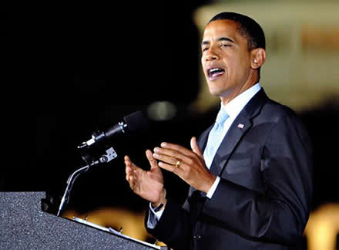
Budovanie kredibility prostredníctvom nVK
Očný kontakt
Spontánna gestikulácia dávajúca dôraz na dôležité veci
Uvoľnený a otvorený postoj tela
Hlas znie sebavedomo. Obmieňa výšku, hlasitosť, rytmus a podobne.
Oblečenie

Slide 14
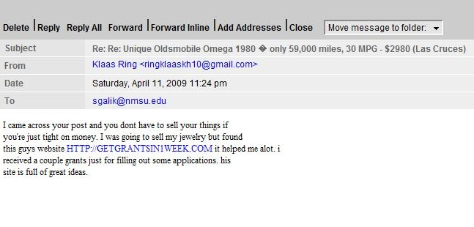

Slide 15
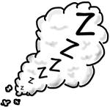
Sleeper effect
Dopad persuazívnej správy obvykle časom klesá. Sleeper effect je fenomén vysvetľujúci fakt, že účinok persuazívnej správy od nekredibilného zdroja môže časom narastať.
(Hovland, Weiss, 1951)
Článok o nukleárnych ponorkách
Zdroj:
Pravda
vs.
Držiteľ nobelovej ceny R. Oppenheimer
Notes:
For example, in political campaigns during important elections, voters often see negative advertisements about a party or candidate running for office. At the end of the advertisement, they also might notice that the opposing candidate paid for the advertisement. Presumably, this would make voters question the truthfulness of the advertisement, and consequently, they may not be initially persuaded. However, even though the source of the advertisement lacked credibility, voters will be more likely to be persuaded later

Slide 16
Sleeper effect
Vysoká kredibilita
Postojová zmena
Nízka kredibilita
Čas
Príčina : k zániku väzby s znehodnocujúcim činiteľom dochádza rýchlejšie než k zániku správy

Slide 17
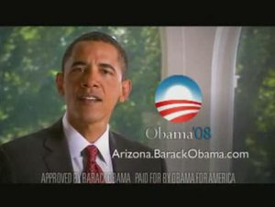
Credibility – Sleeper effect
Politické kampane
http://www.youtube.com/watch?v=ER5tYbFBTHg
http://www.youtube.com/watch?v=8xukbiS8q9s

Slide 18
Credibility and language
Language that reduces credibility includes:
Ums, ers and other, ah, hesitation.
Totally and absolutely excessive exaggeration.
Kinds of qualifications that sort of lack assertion, I guess.
Politeness, sir, that indicates subordination.
I know it is silly to say this, but disclaimers do reduce credibility.

Slide 19
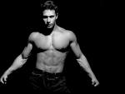
Sociálna atraktivita
Sociálne atraktívni ľudia sú obľúbení a fyzicky príťažliví

Slide 20
SUMMARY
Autorita
Kredibilita
  Expertíza
  Dôveryhodnosť
  Láskavosť
Sociálna atraktivita
  Fyzická atraktivita, podobnosť, blízkosť, príjemnosť, podobnosť, kooperácia

Slide 21
A to hlavné...
EMPATIA

